Slide 1
Комплексный учебный курс:
«Основы духовно-нравственной культуры народов России»
Модуль: «Основы православной культуры»
Урок №13. Тема «Золотое правило этики»
Выполнила : Игнатьева Ольга Владимировна
учитель начальных классов I категории
МОУ «Вольно-Артёмовская ООШ» Судогодского района

Slide 2
Цель урока – формирование у школьников мотива к нравственному поступанию, к осознанному выбору жить по совести, понимая саму жизнь как бесценный дар, через знакомство с золотым правилом этики.

Slide 3
Задачи урока:
развивать этические чувства, доброжелательность, отзывчивость.
честность, преданность, верность, уважительное и заботливое отношение к родителям и близким людям;
2) развивать навыки смыслового чтения текста различных жанров, умение строить речевое высказывание, слушать собеседника, вести диалог;
3) познакомить с нормами религиозной морали православных людей, разъяснить значение золотого правила этики для нравственного становления человека в личной жизни и в обществе, направить осознанный выбор ребёнка на выполнение золотого правила этики, учить понимать ценность жизни.

Slide 4
Структура урока
1.Организационный момент. Настрой на урок
2. Постановка проблемы, тема урока
3. Изучение нового материала
-работа с учебником
-инсерт
-работа со словарем
-работа по картине
4. Физ.минутка
5. Закрепление изученного материала
-работа в группах
-работа в парах, работа с пословицами
игра разведчики
тест «какой я?»
6.Рефлексия. Составление кластера
7. Домашнее задание

Slide 6
Грустное настроение
Задумчивое настроение
Радостное и позитивное настроение

Slide 7
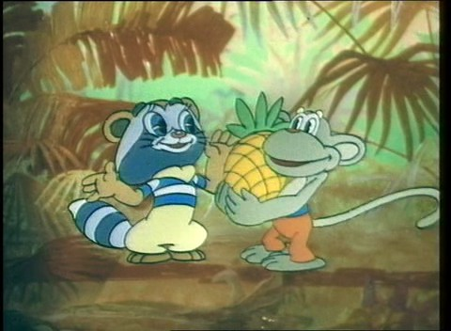

Slide 8
Какое словосочетание лишнее?
золотые руки
золотое сердце
золотое кольцо
золотое правило

Slide 9
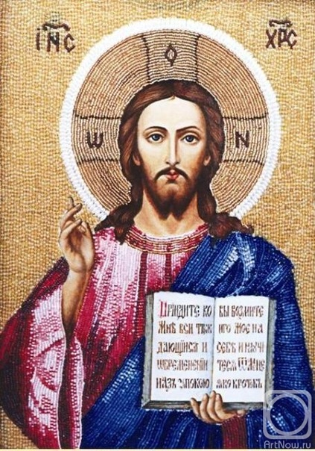
Христос сказал : «Итак, во всём, как хотите, чтобы с вами поступали люди, так поступайте и вы с ними».

Slide 10
ИНСЕРТ
Условные обозначения:
+ «знаю»
V «совершенно новая информация»
? «не понял»
= «знал, но забыл»

Slide 11
Осуждение – это неодобрительное мнение, порицание.
Неосуждение – это проявление милосердия к человеку
Сплетня – это слух о ком-нибудь или чём-нибудь, основанный на неточных, заведомо неверных или нарочито измышленных данных
Заочно сплетничать – заниматься сплетнями за глаза, в отсутствие человека.

Slide 12
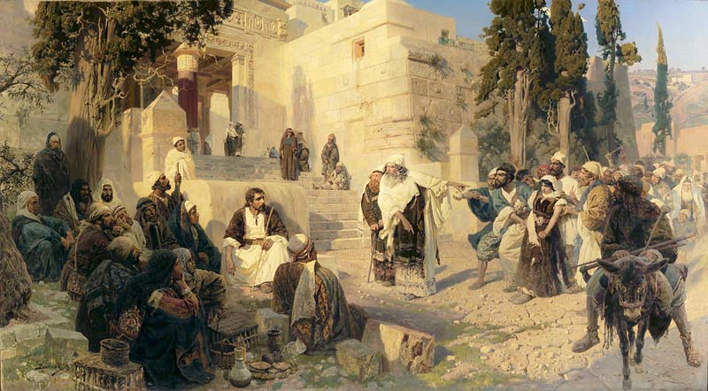
В. Поленов. «Христос и грешница»

Slide 13
Не судите, да не судимы будете, ибо каким судом судите, таким будете судимы; и какою мерою мерите, такою и вам будут мерить.
И что ты смотришь на сучок в глазе брата твоего, а бревна в твоём глазе не чувствуешь?
Лицемер! Вынь прежде бревно из твоего глаза, и тогда увидишь, как вынуть сучок из глаза брата твоего.
И так во всём, как хотите, чтобы с вами поступали люди, так поступайте и вы с ними.
Будьте милосердны, как и Отец ваш милосерд.
Прощайте, и прощены будете.

Slide 14
Тест «Какой Я?»
1.Какие качества ты считаешь хорошими, а какие плохими? Напиши. __________________________________________________________________ __________________________________________________________________
2.Какие черты характера тебе мешают, а какие ты бы хотел приобрести?
Хочу избавиться | Хочу приобрести

Slide 15
Отзывчивый
Милосердный
Отзывчивый
Милосердный
Отзывчивый
Внимательный
Внимательный
Хорошие качества человека
Честный
Добрый
Добрый
Добрый
Не осуждает
Не сплетничает
Тактичный

Slide 16
Посеешь поступок – пожнёшь привычку.
Посеешь привычку – пожнёшь характер.
Посеешь характер – пожнёшь судьбу.

Slide 17
Сегодня я узнал ...
Было интересно... Теперь я буду ... Я почувствовал, что ... Я попробую ... Меня удивило... Урок дал мне для жизни ... Мне захотелось...

Slide 18
Подставляйте ладони Я насыплю вам счастья. Есть источник бездонный В дождь, в грозу и ненастье.
Я насыплю вам счастья, Сколько вы захотите. Это всё в вашей власти. Ну берите, берите!
Нет конца и начала. Нет границ поперечных. Только вы, получая, Улыбнитесь сердечно.
И скажите кому-то, Просто доброе слово. Не лукавствуя мудро, Это счастья основа.
Не жалейте улыбок, Не жалейте участья. И средь бед и ошибок Вы получите счастье!
Отдавать его будем Тем, кому пожелаем. И, даря счастье людям, Мы счастливыми станем

